Slide 1
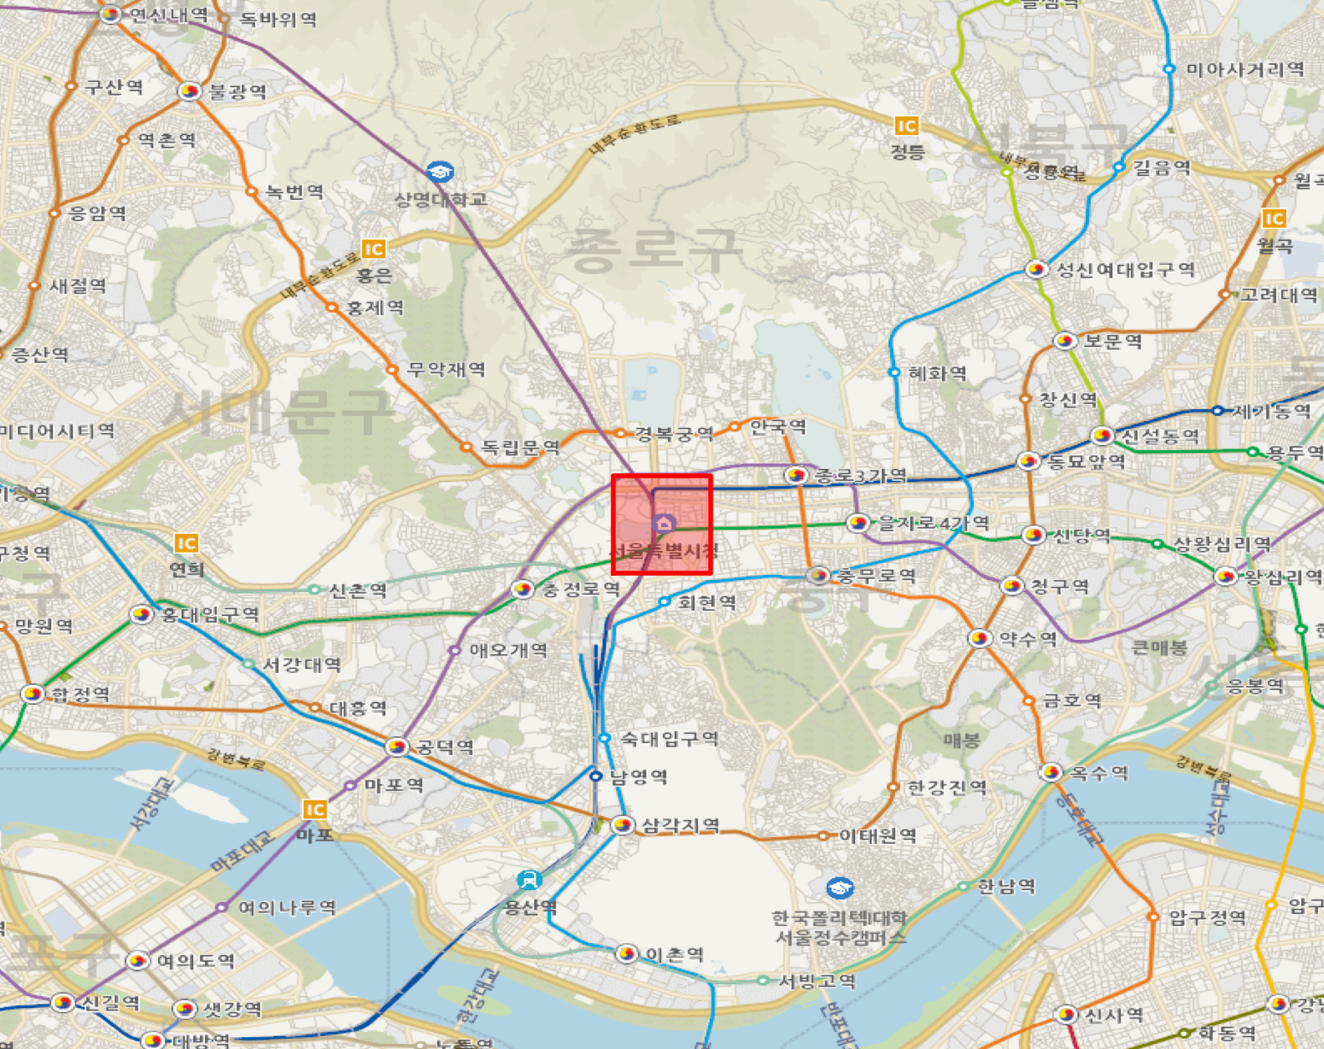
사업대상지
5km
4km
3km
2km
1km

